Slide 1

Propuesta de Contingencia para Mitigación y Control de Riesgos en la Plataforma PlayKids
Integrantes del equipo:
·(25401775) - Alberto Sebastián López Cruz.
·(25418891) - Cesar David Bermúdez Campos.
·(25401247) - José Ángel Borja Medrano.
·(25403425) - Javier de Jesús Salinas Arteaga.
Sábado 26 de Septiembre del 2026

Slide 2

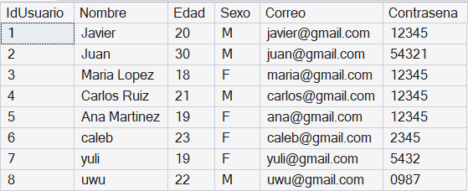
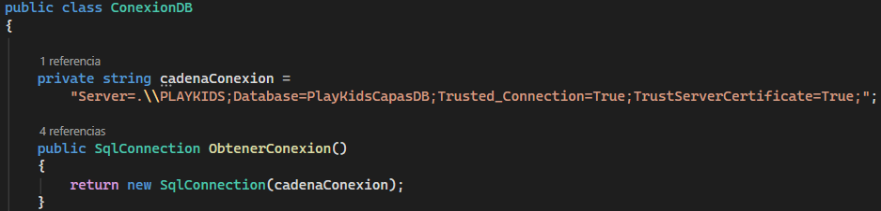
Situación Identificada y Riesgos
Contraseñas sin cifrar
Cadena de conexión vulnerable

Slide 3
Impactos y Cumplimiento Legal
Impacto Legal:
Obligación estricta de proteger la confidencialidad de los menores según la Ley N.° 787 (Datos Personales) y la Ley N.° 1042 (Ciberdelitos).
Impacto Operacional:
Riesgo de interrupción del ciclo escolar y pérdida irrecuperable del progreso y calificaciones de los estudiantes.
Impacto Reputacional:
Descrédito institucional y pérdida de confianza de PlayKidsEdu Company ante los padres de familia y colegios aliados.

Slide 4
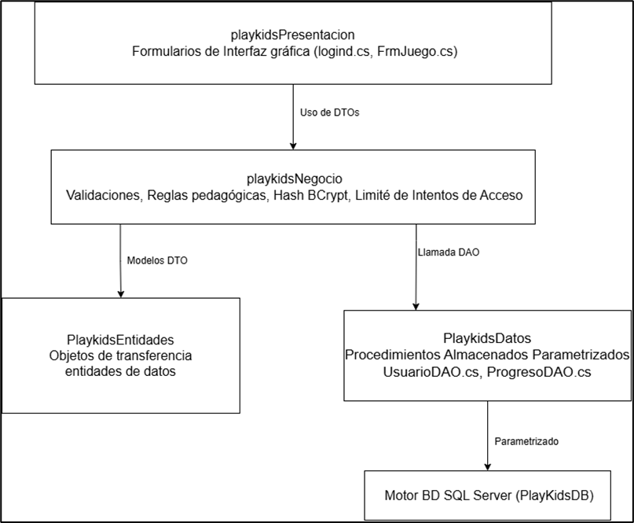
La Solución: Arquitectura en 4 Capas

Slide 5
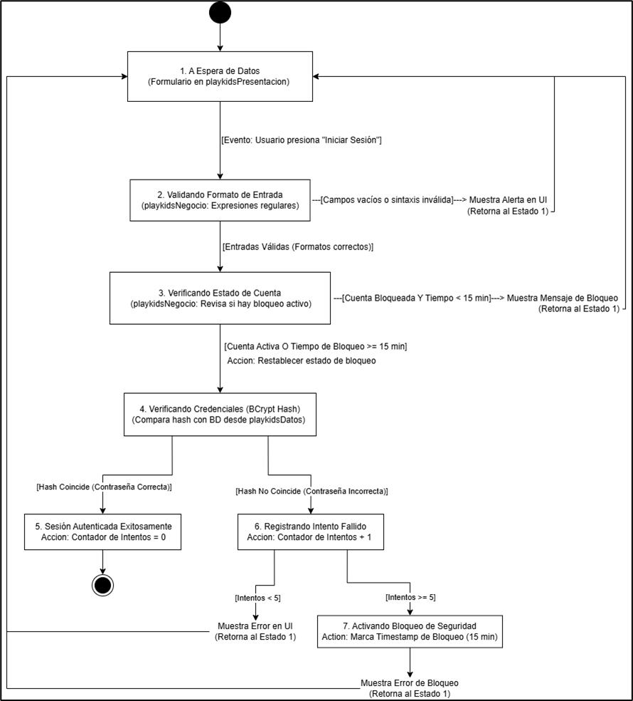
Medidas de Contingencia Operativa
Filtro de Validaciones:
Rechazo de sintaxis inválida y campos vacíos directamente en la capa de negocio.
Límite de Intentos de Sesión:
Mecanismo de seguridad que suspende la cuenta por 15 minutos tras registrar 5 intentos fallidos consecutivos.

Slide 6
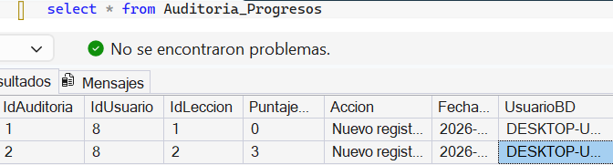
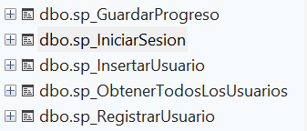
Seguridad en Base de Datos
Trazabilidad Automática: Implementación de Triggers para generar pistas de auditoría inalterables de forma automática en cada registro.
Prevención de Inyección SQL: Sustitución de consultas dinámicas por el uso exclusivo de Procedimientos Almacenados parametrizados.

Slide 7
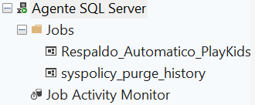



Plan de Recuperación ante Desastres
Automatización de Respaldos:
Estrategia 3-2-1:

Slide 8
Próximos Pasos
Criptografía de Credenciales:
Implementación del algoritmo de hashing BCrypt en la capa de negocio para las contraseñas.
Protección de Configuraciones:
Cifrado de la sección connectionStrings en el archivo App.config del ejecutable.
Seguridad del Código Fuente:
Aplicación de herramientas de ofuscación sobre las librerías compiladas (.dll) para prevenir la ingeniería inversa.

Slide 9


